Slide 1


CADASTRO DE PROCURAÇÃO ELETRÔNICA
(eCNPJ)

Slide 2

CADASTRO DE PROCURAÇÃO ELETRÔNICA
REQUISÍTOS
Instalação e configuração do JAVA
Instalação do certificado da EMPRESA
Não utilizar Google Chrome
NEW LIBOR COMÉRCIO, IMPORTAÇÃO E EXPORTAÇÃO LTDA.
TEL: +55 11 2022.4472 ou +55 11 7793.0583 – e-mail: paulo@newlibor.com.br

Slide 3
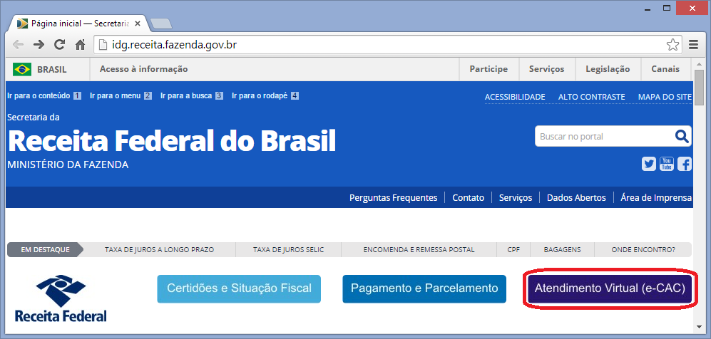
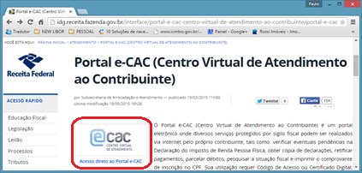
CADASTRO DE PROCURAÇÃO ELETRÔNICA
1. Acessar o site da Refeita Federal:
http://www.receita.fazenda.gov.br
2. Clicar no campo “Atendimento Virtual (e-CAC)” conforme figura ao lado.
3. Clicar no campo “Acesso direto ao Portal e-CAC” conforme figura ao lado.
NEW LIBOR COMÉRCIO, IMPORTAÇÃO E EXPORTAÇÃO LTDA.
TEL: +55 11 2022.4472 ou +55 11 7793.0583 – e-mail: paulo@newlibor.com.br

Slide 4
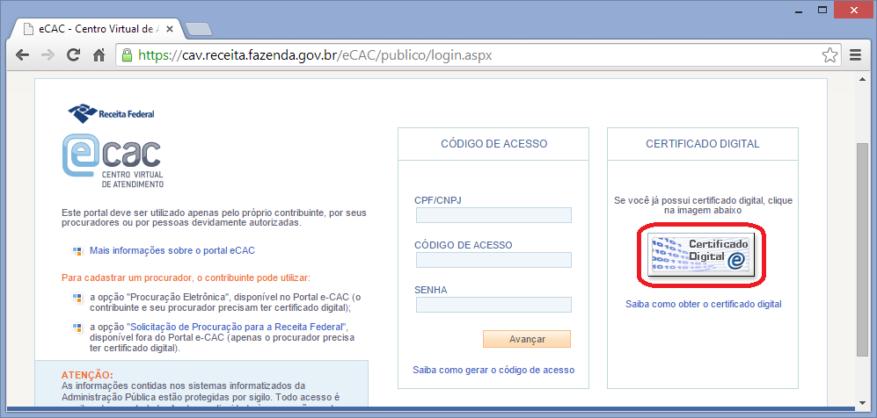
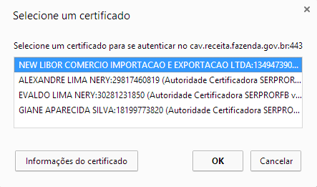
CADASTRO DE PROCURAÇÃO ELETRÔNICA
4. Clicar na opção “Certificado Digital”.
5. Selecionar o certificado da empresa e clicar em OK.
NEW LIBOR COMÉRCIO, IMPORTAÇÃO E EXPORTAÇÃO LTDA.
TEL: +55 11 2022.4472 ou +55 11 7793.0583 – e-mail: paulo@newlibor.com.br

Slide 5
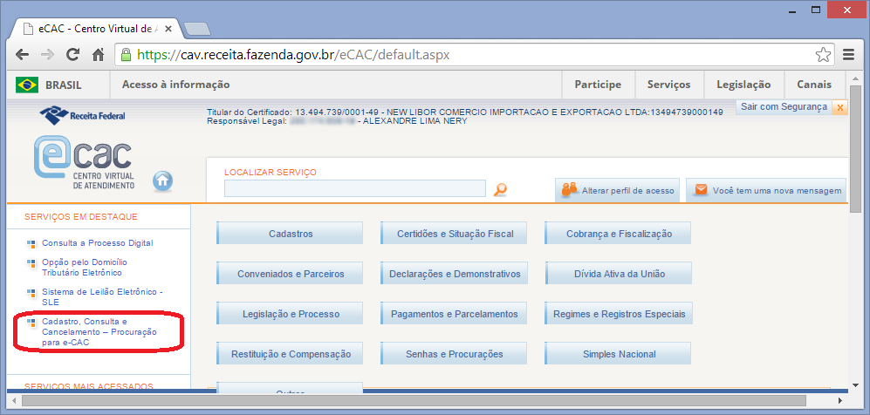
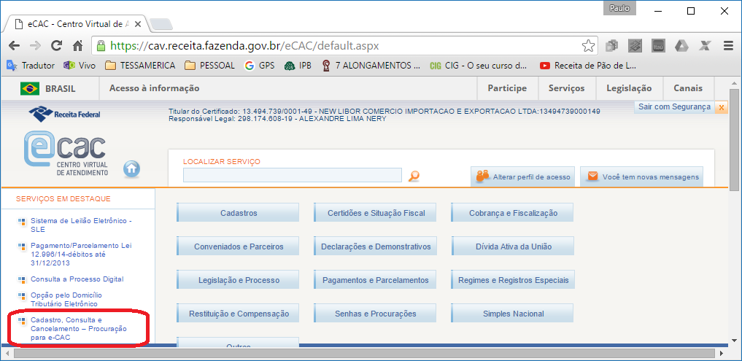
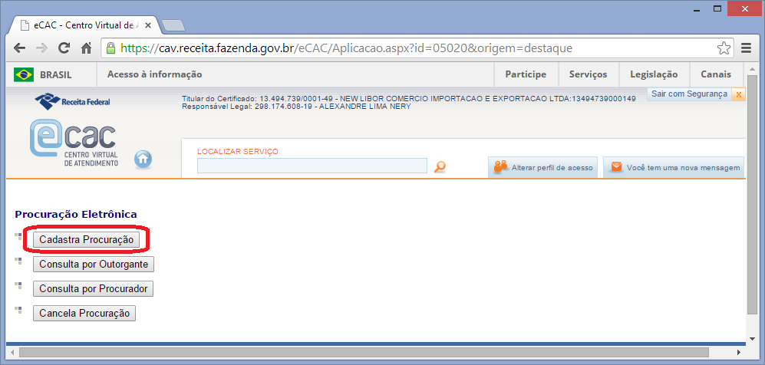
CADASTRO DE PROCURAÇÃO ELETRÔNICA
6. Clicar em “Cadastro, Consulta e Cancelamento – Procuração para e-CAC”.
7. No fim da página clicar na opção “Cadastrar Procuração”;
NEW LIBOR COMÉRCIO, IMPORTAÇÃO E EXPORTAÇÃO LTDA.
TEL: +55 11 2022.4472 ou +55 11 7793.0583 – e-mail: paulo@newlibor.com.br

Slide 6
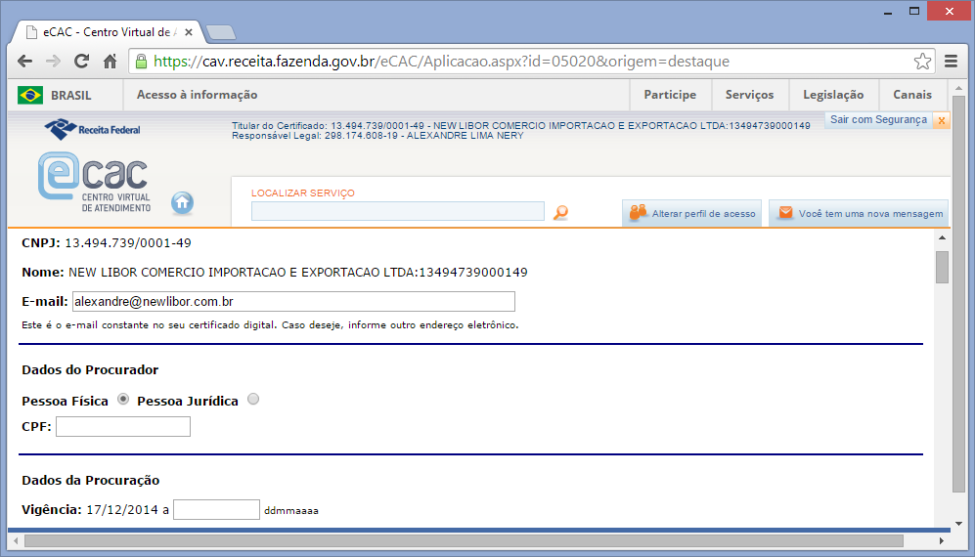
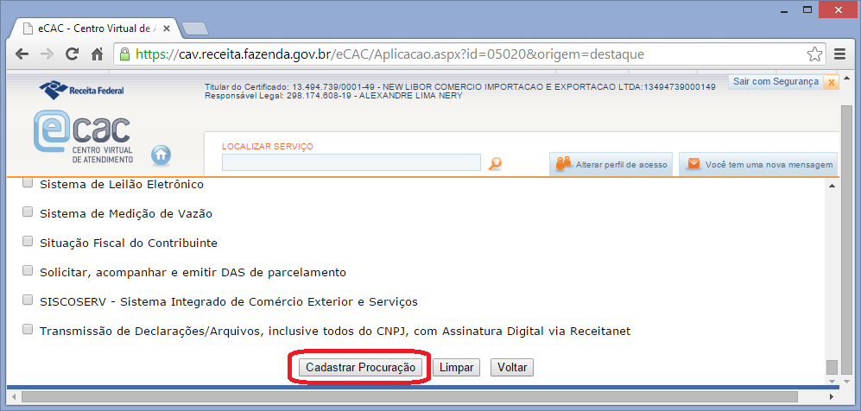
CADASTRO DE PROCURAÇÃO ELETRÔNICA
8. Na imagem abaixo, cadastrar com as informações a seguir:
CPF: 181.997.738-20
Vigência: 31/12/2020
Selecionar as opções:
Caixa Postal – Mensagens;
Caixa Postal – Termo de Opção pelo Domicílio Tributário Eletrônico;
Processos Digitais
9. No fim da página clicar na opção “Cadastrar Procuração”;
NEW LIBOR COMÉRCIO, IMPORTAÇÃO E EXPORTAÇÃO LTDA.
TEL: +55 11 2022.4472 ou +55 11 7793.0583 – e-mail: paulo@newlibor.com.br

Slide 7
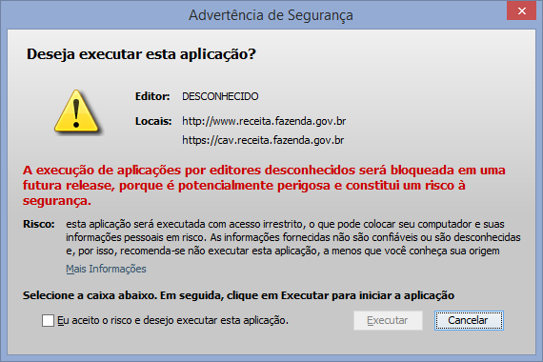
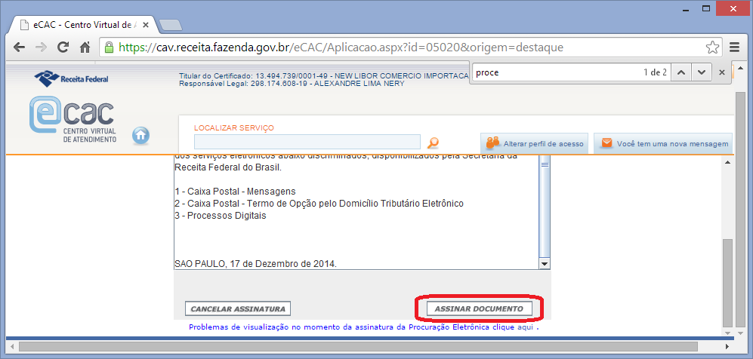
CADASTRO DE PROCURAÇÃO ELETRÔNICA
10. Ao ser apresentada a “Advertência de Segurança”, necessário apenas clicar em “Eu aceito o risco e desejo executar esta aplicação” para liberar o JAVA.
11. Ao abrir a página, clicar em “ASSINAR DOCUMENTO”
NEW LIBOR COMÉRCIO, IMPORTAÇÃO E EXPORTAÇÃO LTDA.
TEL: +55 11 2022.4472 ou +55 11 7793.0583 – e-mail: paulo@newlibor.com.br

Slide 8
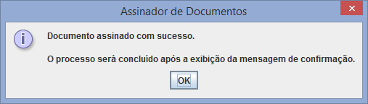
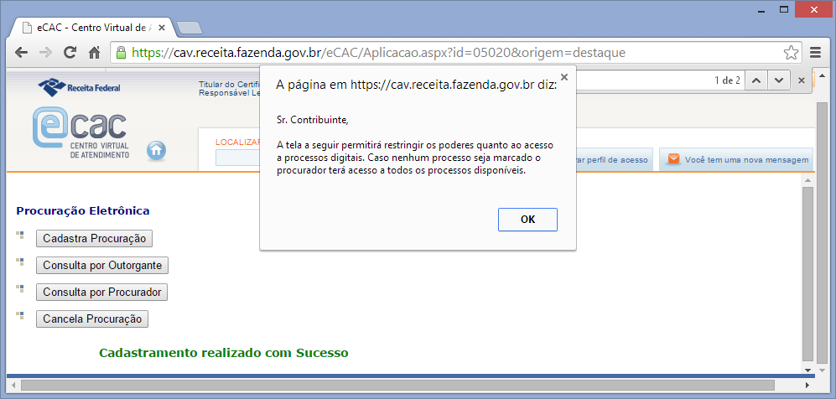
CADASTRO DE PROCURAÇÃO ELETRÔNICA
12. Será apresentado a seguinte mensagem ao lado
13. Aqui a mensagem de confirmação é apresentada com sucesso.
NEW LIBOR COMÉRCIO, IMPORTAÇÃO E EXPORTAÇÃO LTDA.
TEL: +55 11 2022.4472 ou +55 11 7793.0583 – e-mail: paulo@newlibor.com.br

